Slide 1
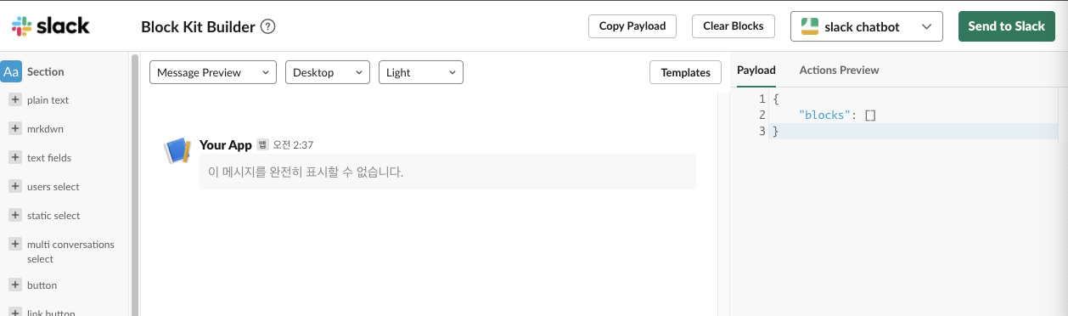
블록 쌓기 (1)
1. https://app.slack.com/block-kit-builder/
2. 빈 블록 생성

Slide 2
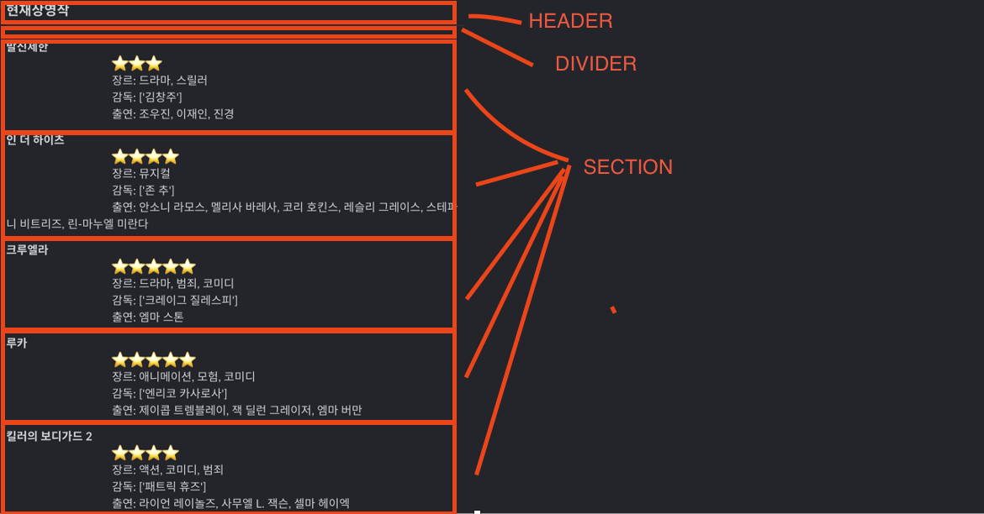
블록 쌓기 (2)
3. 원하는 블록 구성 구상
ex. Header / divider / sections

Slide 3
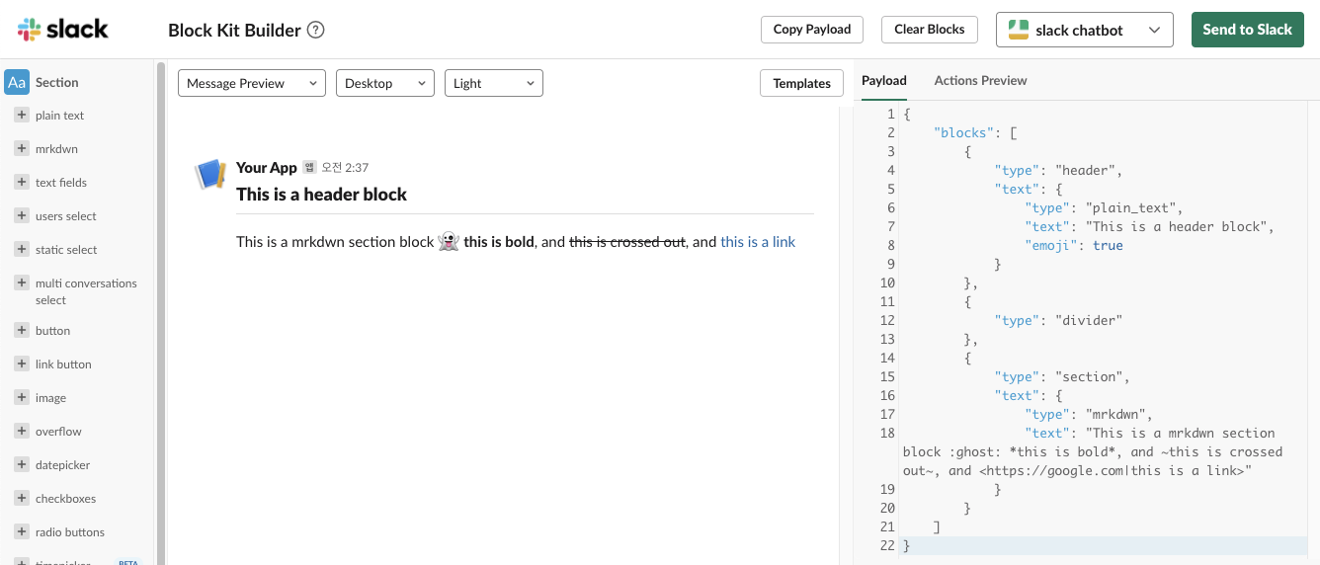
블록 쌓기 (3)
4. Block Kit Builder로 블록 포맷 확인
ex. Header / divider / sections
=> 좌측에서 Header, Divider, Section (mrkdwn) 클릭한 결과

Slide 4
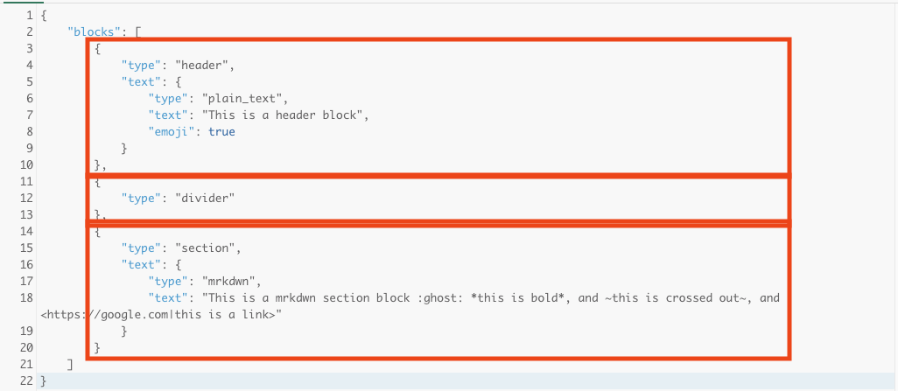
블록 쌓기 (4)
5. 우측 블록 list 확인

Slide 5
블록 쌓기 (5)
Block 1:
Type: header
Text:
Type: plain_text
Text: string
Emoji: (optional)
6. 우측 블록 list 확인
Block 2:
Type: divider
Block 3:
Type: section
Text:
Type: mrkdwn
Text: string

Slide 6
블록 쌓기 (6)
7. 블록 담을 리스트 생성

Slide 7
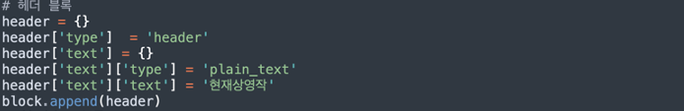
블록 쌓기 (7)
Block 1:
Type: header
Text:
Type: plain_text
Text: string
Emoji: (optional)
8. 헤더 블록 쌓기
i. 빈 dictionary 생성
ii. Key 별로 value 지정 ex. Key: type => value: header
iii. Dictionary 내 dictionary가 있을 경우 빈 dictionary 생성 후 마찬가지로 키 지정
iv. 블록 리스트에 추가

Slide 8
블록 쌓기 (8)
Block 2:
Type: divider
9. Divider 블록 쌓기
i. 빈 dictionary 생성
ii. Key– value pair 지정
iii. Block 리스트에 추가

Slide 9
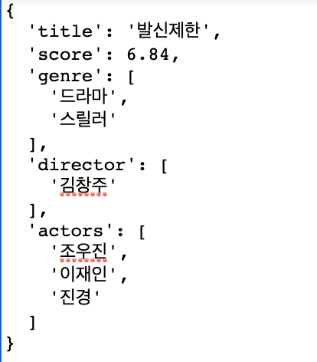
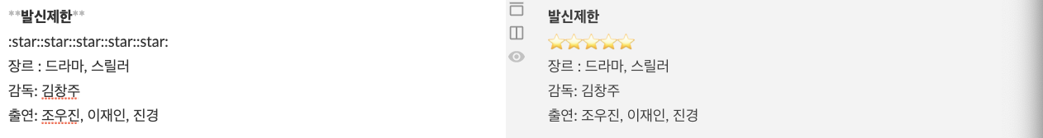
블록 쌓기 (9)
영화 object
Block 3:
Type: section
Text:
Type: mrkdwn
Text: string
9. 영화 정보 담은 section 블록 쌓기
i. 영화 object 별로 빈 dictionary 생성
ii. Key-value pair 지정
iii. Markdown 포맷에 맞게 영화 object 값들 지정
iv. 블록 리스트에 추가
Example in StackEdit (markdown)

Slide 10
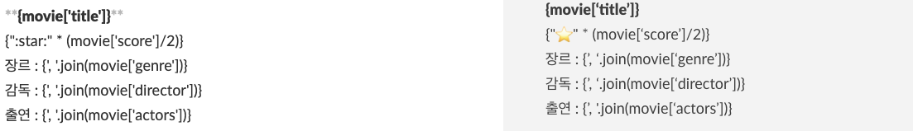
블록 쌓기 (10)
영화 object
Block 3:
Type: section
Text:
Type: mrkdwn
Text: string
9. 영화 정보 담은 section 블록 쌓기
i. 영화 object 별로 빈 dictionary 생성
ii. Key-value pair 지정
iii. Markdown 포맷에 맞게 영화 object 값들 지정
iv. 블록 리스트에 추가
변수로 치환

Slide 11
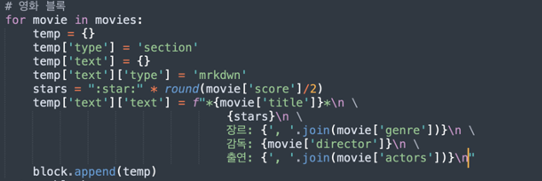
블록 쌓기 (11)
영화 object
Block 3:
Type: section
Text:
Type: mrkdwn
Text: string
9. 영화 정보 담은 section 블록 쌓기
i. 영화 object 별로 빈 dictionary 생성
ii. Key-value pair 지정
iii. Markdown 포맷에 맞게 영화 object 값들 지정
iv. 블록 리스트에 추가

Slide 12
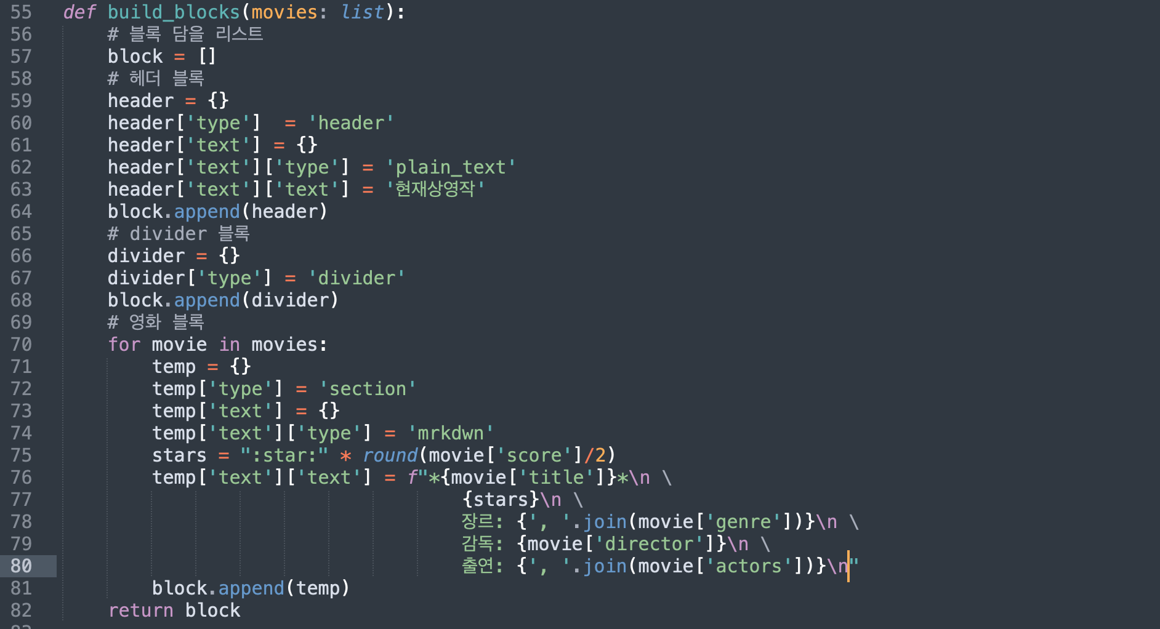
블록 쌓기 (12)
전체 코드

Slide 13
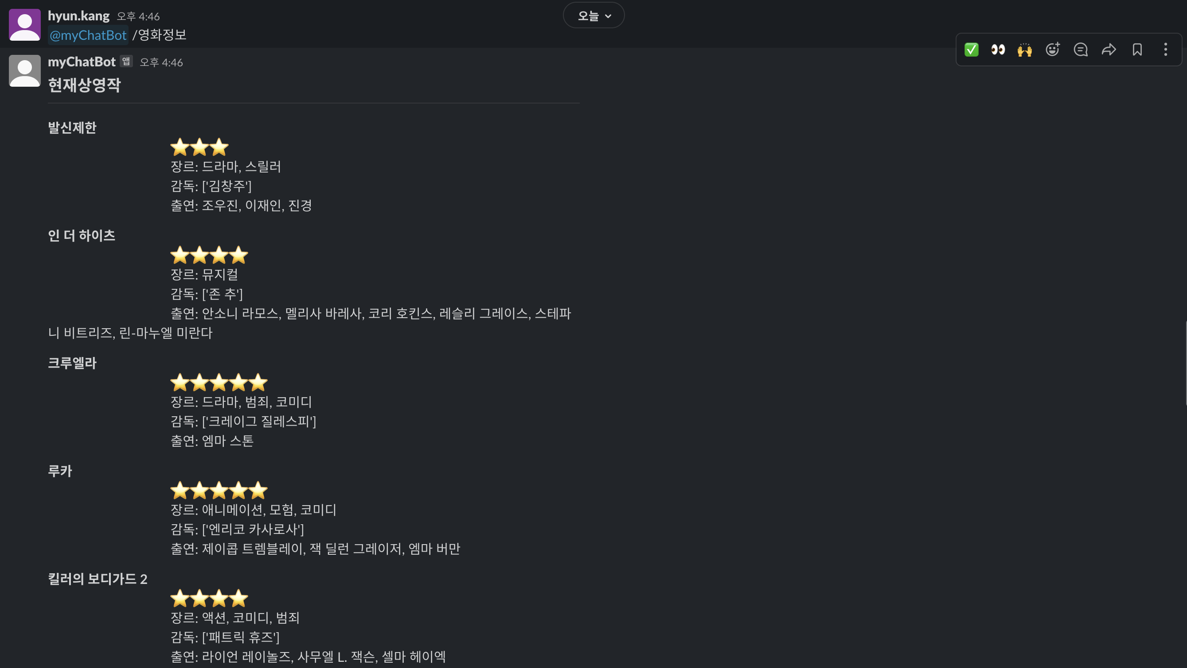
블록 쌓기 (13)
결과 :

